Slide 1
КУРСОВОЙ ПРОЕКТ По МДК.01.02 «Прикладное программирование» Тема: «Телеграм бот “Елена бот”»
ВЫПОЛНИЛ СТУДЕНТ
Курбанов Егор Анатольевич
П3-19

Slide 2
Актуальность
На данный момент представители данного вида развлекательных программ являются широко востребованными среди пользователей, вариации их видов и реализации практически не ограничены а новые версии программы могут представлять собой создание как новых уровней старой версии, так и обновление уже имеющихся. Но разумеется, главной причиной выбора именно платформера был именно тот факт, что как сказано выше, можно охватить максимально возможную аудиторию пользователей всех возрастов

Slide 3
Цель
Разработка и создание телеграм бота на языке python, используя IDE pycharm и библиотеку pyTelegramBotAPI.

Slide 4
Задачи
Анализ предметной области с точки зрения разработки программы;
Создание телеграм бота;
Анализ работы созданной программы.

Slide 5
1. Анализ предметной области с точки зрения разработки программы
Бот – это программа, которая создана, чтобы выполнять однотипные и повторяемые задачи по определенному алгоритму. Она экономит время людей беря на себя рутинные функции, а работает через интерфейсы со скоростью, которая намного выше человеческой. Бот – сокращенное от «робот».
Для создания ботов есть несколько библиотек, но так как библиотекой данной для данной курсовой работы была выбрана библиотека pyTelegramBotAPI, речь пойдет о ней. Средства библиотеки pyTelegramBotAPI позволяют создавать ботов с использованием встроенных функций.

Slide 6
1. Анализ предметной области с точки зрения разработки программы
API (Application Programming Interface или интерфейс программирования приложений) — это совокупность инструментов и функций в виде интерфейса для создания новых приложений, благодаря которому одна программа будет взаимодействовать с другой.
API используется для разных целей, в нашем случае - получение данных по запросам пользователя и выдавать это в чате с ботом

Slide 7
2. Создание телеграм бота
Этапы планирования
Этап 1. Введение;
Этап 2. Анализ рисков;
Этап 3. Программные ресурсы;
Этап 4 реализация планов;

Slide 8
3. Анализ работы созданной программы.
Для проверки работоспособности программы помимо тестирования проведенного выше, дополнительно были проведены стресс-тесты программы (нажатие практически всех возможных клавиш), которые выявили абсолютную невосприимчивость программы к подобного рода процедурам, запланированный функционал был реализован весь, ошибки в работе программе не возникали.

Slide 9
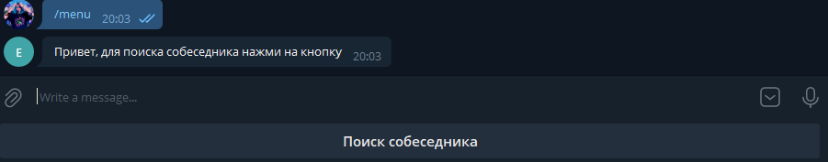
3. Анализ работы созданной программы.
Рисунок 1 – Главное меню бота после выбора пола

Slide 10
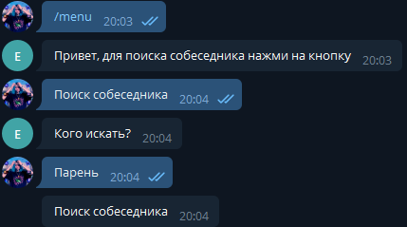
3. Анализ работы созданной программы.
Рисунок 2 – Выбор пола собеседника и поиск

Slide 11
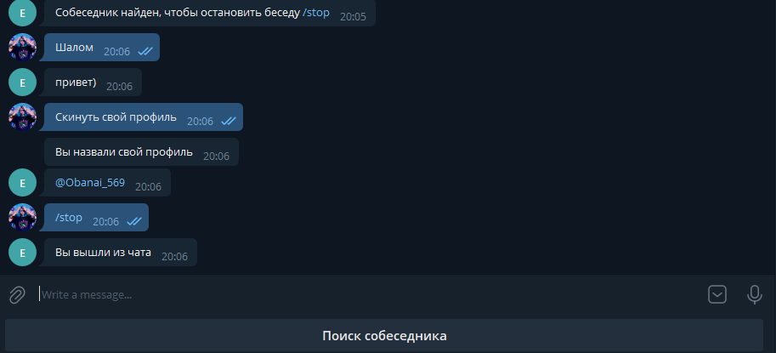
Тест функций бота
Рисунок 3 – тест бота

Slide 12
Итоги
pyTelegramBotAPI – отличная библиотека для быстрой разработки телеграм бота на Python;
Этап проектирования является одним из самых важных для разработки программы;
Анализ рисков является наиболее важным в тестировании программы.

Slide 13
Заключение
В ходе выполнения работы была произведена разработка и создание телеграм-бота на языке python, используя IDE pycharm и библиотеку pyTelegramBotAPI.
Поставленные задачи были выполнены, цель достигнута.

Slide 14
Список использованной литературы и интернет - ресурсов
Основы программирования на примере языка Python. Д. Ю. Федоров
Python 3 и PyQt Разработка приложений. Прохоренок Н. А.
Изучаем Python, 4-е издание. Марк Лутц
Автостопом по Python. Кеннет Рейтц, Таня Шлюссер

Slide 15
Спасибо за внимание
Курбанов Егор Анатольевич 2022г.
Почта: rikikmail@yandex.ru
Номер телефона: -

